Slide 1

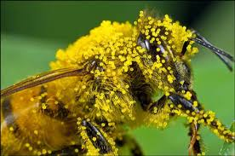
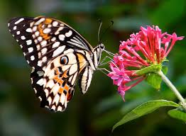
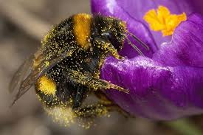
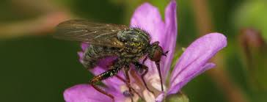
Pollinisateurs, abeilles et biodiversité
© Breuillet Nature
Par Benjamin LISAN, le 09/02/2021

Slide 2
La pollinisation est, chez les plantes à fleur (angiospermes
et gymnospermes), le transport du pollen des organes de reproduction mâle (étamines) vers le (ou les) organes de reproduction femelle (pistil) qui va permettre la reproduction sexuée. Source : https://fr.wikipedia.org/wiki/Pollinisation
La pollinisation c’est “le transport du pollen des étamines au pistil”.
Les pollinisateurs jouent un rôle essentiel dans la préservation de la biodiversité. Ils contribuent à nous offrir un environnement de qualité et s’assurent du maintient d’un écosystème sain. Leur disparition aurait un impact certain sur la planète. N’oublions pas que les pollinisateurs contribuent à hauteur de 35 % dans notre alimentation Il est donc important d’assurer leur survie (Source : Campagne Artois).

Slide 3
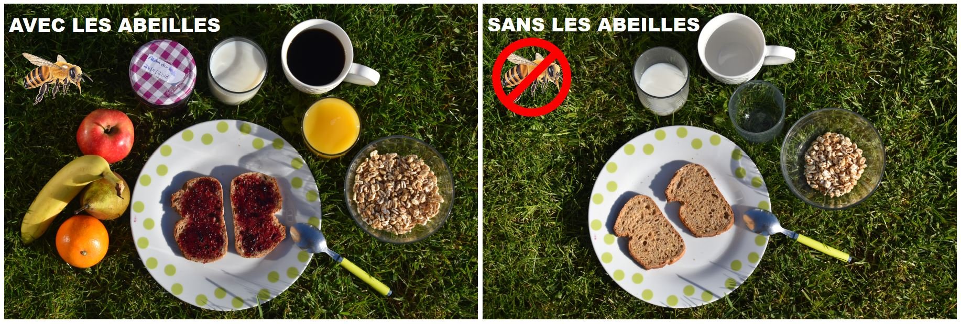
La vie sans les pollinisateurs…
Source : https://campagnesartois.fr/preserver/environnement/developpement-durable/303-bee-my-friend-pollinisateurs-par-nature

Slide 4
Un pollinisateur est un animal qui à l’occasion de ses déplacements transporte des grains de pollen des anthères mâles (étamines) d'une fleur vers le stigmate femelle d’une fleur. Ce faisant, il contribue à la fécondation des gamètes femelles dans l'ovule de la fleur.
On trouve parmi les pollinisateurs :
Les abeilles domestiques, les abeilles sauvages,
Les guêpes, les bourdons, les frelons et les fourmis (hyménoptères),
Les mouches,
Les syrphes,
Les papillons (lépidoptères),
Les scarabées et les autres coléoptères, etc.

Slide 5
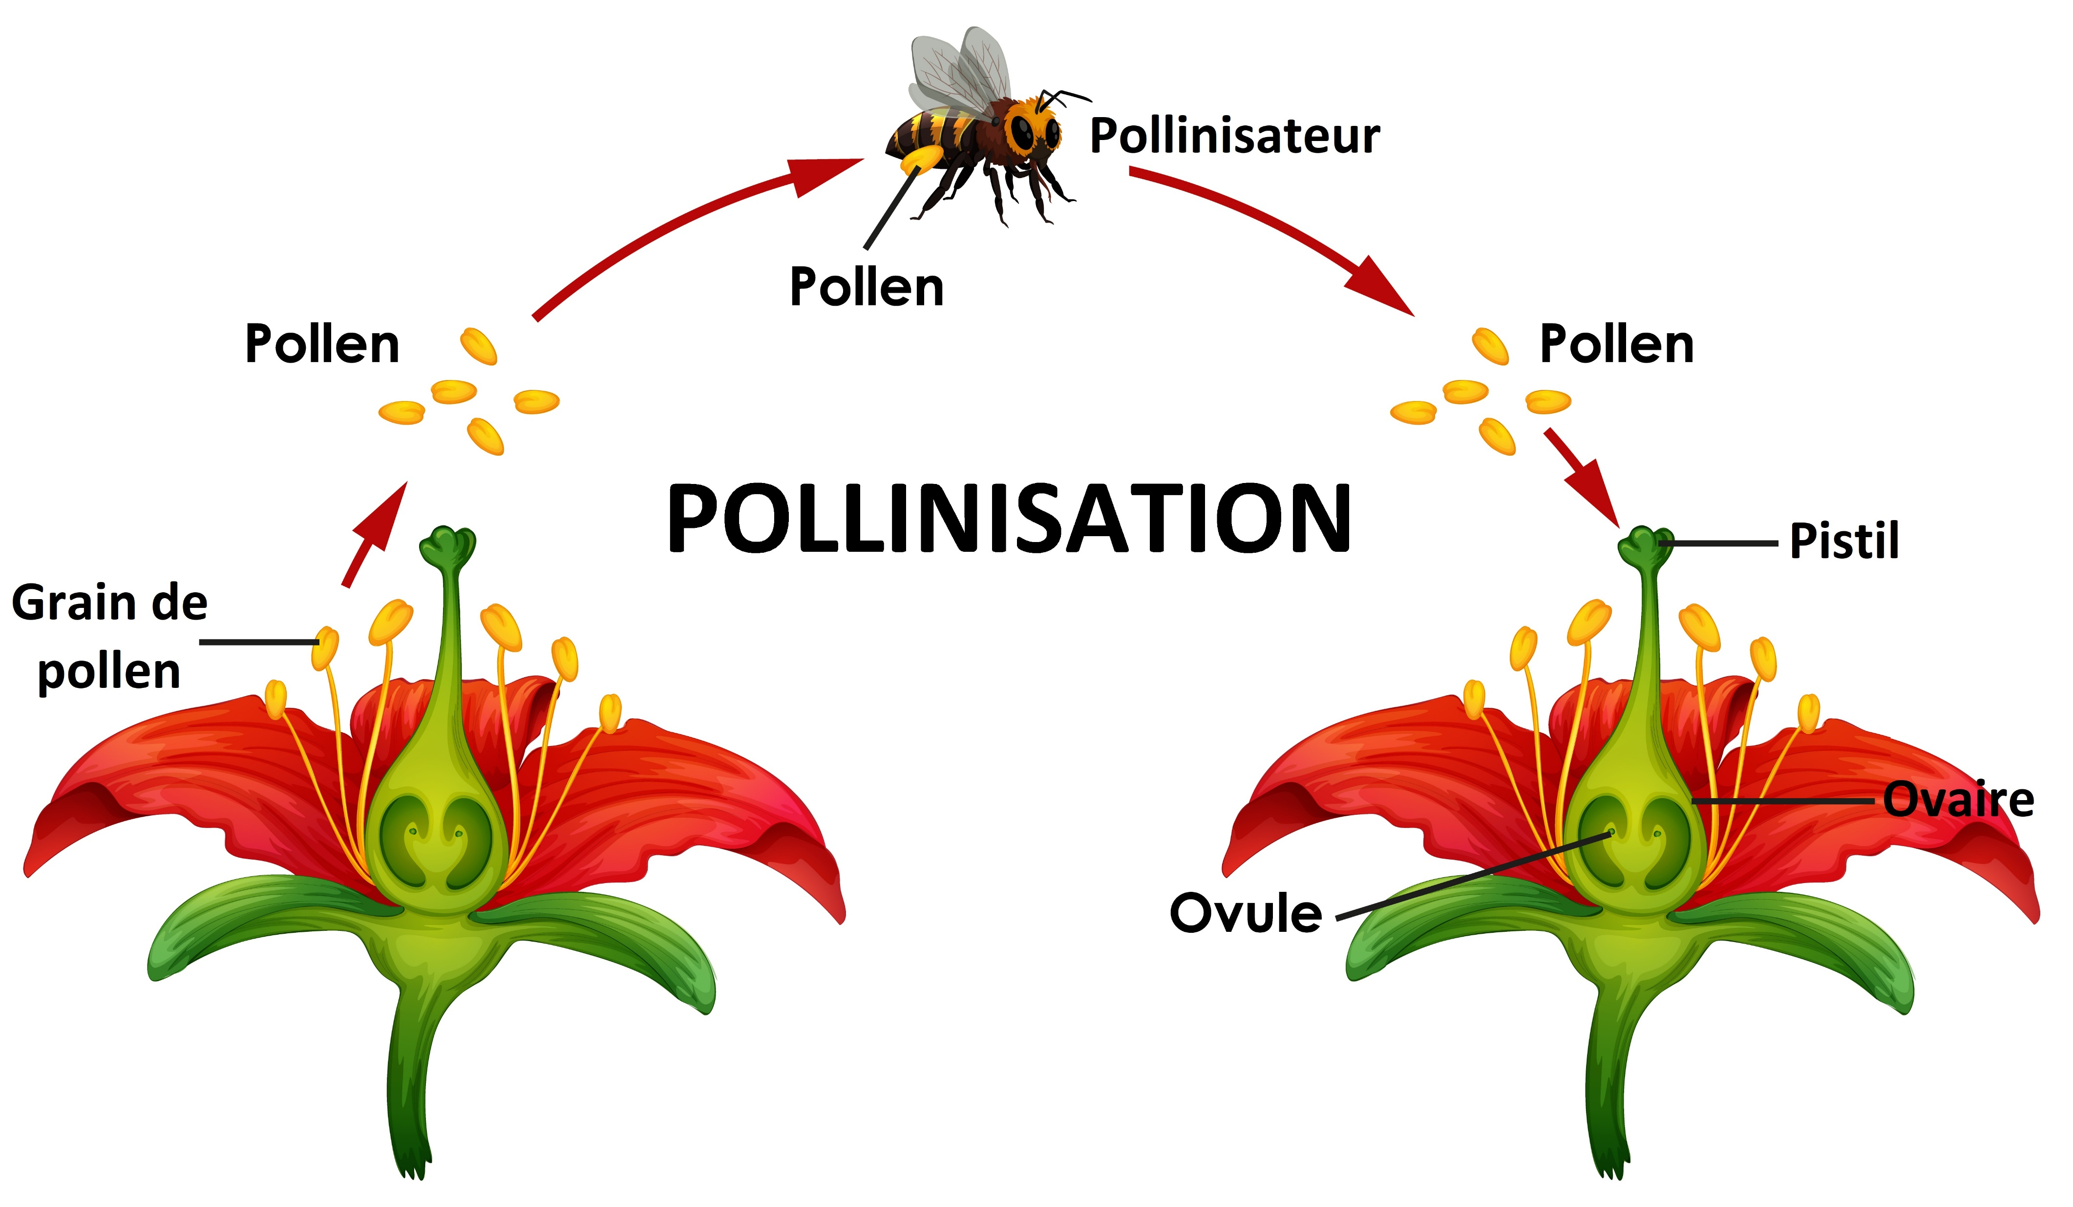
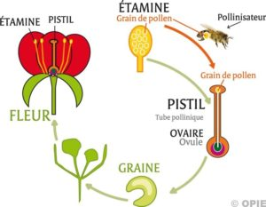
La pollinisation
© pollinisateurs Nouvelle Aquitaine & Spipoll
© Campagnes Artois
La pollinisation est l’étape préalable à la fertilisation et la reproduction des plantes à fleurs. Elle correspond au transport du pollen, en provenance de l’organe mâle de la fleur, les étamines, jusqu’à l’organe femelle, le pistil.
Ce transport est réalisé par différents moyens de transport tels que le vent, l’eau (pour certaines plantes aquatiques) ou les animaux. La pollinisation animale est la plus fréquente.
Source : https://www.pollinisateurs-nouvelle-aquitaine.fr/la-pollinisation/

Slide 6
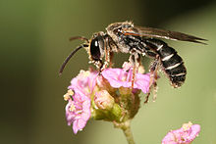
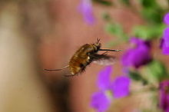
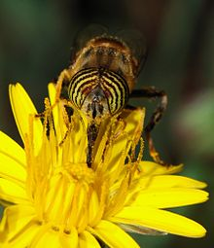
Exemples de pollinisateurs
De nombreuses espèces d’abeilles sauvages (ici Lipotriches sp.) contribuent à la pollinisation de la flore sauvage (Wikipedia).
Plusieurs Bombyliidae sont des pollinisateurs efficaces, dont notamment Bombylius major, qui grâce à son vol stationnaire et une longue trompe pollinise efficacement plusieurs espèces de petites fleurs à corolle profonde (Wikipedia).
Eristalinus taeniops, l’une des nombreuses espèces de syrphes, ici pollinisant une épervière commune (Wikipedia).
Parmi les pollinisateurs, on ne trouve pas que l’abeille domestique (Apis mellifera, célèbre pour sa production de miel), mais une grande diversité de pollinisateurs sauvages tels que les bourdons, les papillons et les abeilles solitaires, ou encore les chauves-souris et les colibris dans les milieux équatoriaux ou tropicaux. Les pollinisateurs les plus efficaces sont cependant les abeilles et les bourdons, dont on recense plus de 1000 espèces en France.
Source : https://www.pollinisateurs-nouvelle-aquitaine.fr/la-pollinisation/

Slide 7
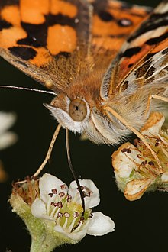
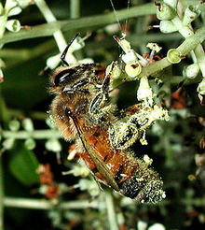
Exemples de pollinisateurs
Abeilles et bourdons ont les pattes arrière modifiées : une structure dite corbicula (ou « panier à pollen ») facilite le transport du pollen (et des précurseurs de la propolis), ce qui en font des pollinisateurs très efficaces pour de nombreuses espèces végétales domestiquées et cultivées par l’Homme (Wikipedia).
Après les abeilles et les syrphes, les papillons comptent parmi les pollinisateurs les plus importants, souvent également en voie de régression et ayant disparu d’une grande partie de leur aire naturelle de répartition (ici l’une des nombreuses espèces de Vanesse (Vanessa kershawi) dont on voit la trompe déroulée et plongée dans la fleur (Wikipedia).

Slide 8
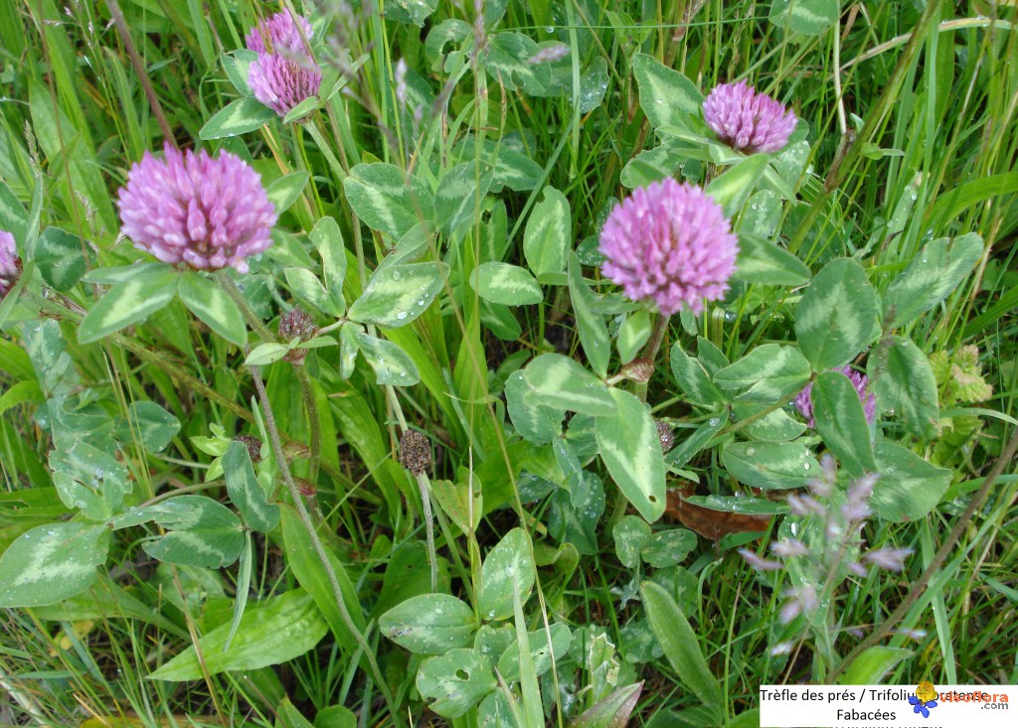
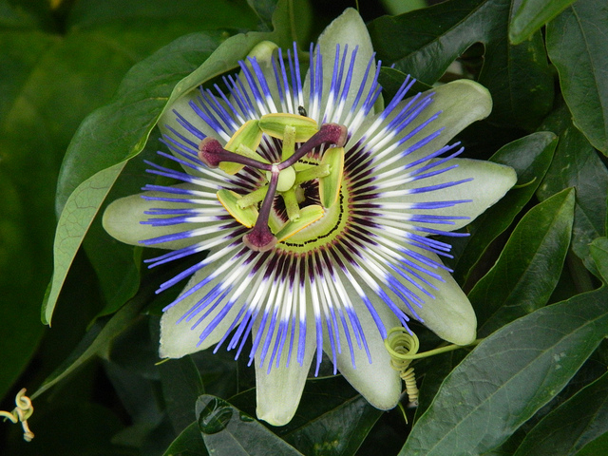
Exemples de plantes à fleurs pollinisées par différents pollinisateurs
Source : Trifolium pratense (Auteur : gruyerien).
https://www.visoflora.com/photos-nature/photo-trefle-des-pres-12.html
Source : Passiflora edulis (© Jardinerie Koeman)
La grenadille, fruit de la passion, maracudja ou fruit de pourpre (Passiflora edulis), est une plante grimpante tropic ale, originaire du Paraguay, Brésil et du nord-est de l'Argentine. Elle est cultivée pour ses fruits à pulpe comestible nommés fruits de la passion. Chacun de ses fruits contient énormément de graines. Sa fleur éphémère est pollinisée par les abeilles et d’autres insectes (Cf. Grenadille, Wikipedia).
A l’origine, endémique des prairies sèches, en voie de régression, on peut croiser le trèfle des prés dans les champs, les terrains vagues, les bois clairs, les lisières de forêt et même jusque dans les forêts. Les bourdons, abeilles et papillons le pollinisent (Cf. Les prairies naturelles, la nature en famille avec Ushuaïa, Ed. Atlas, 2010, page 34).

Slide 9
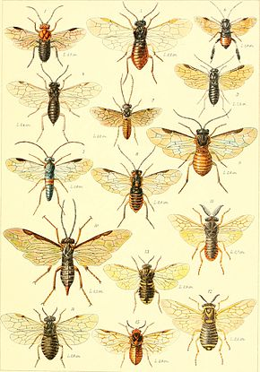
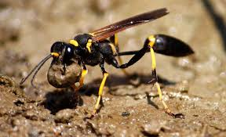
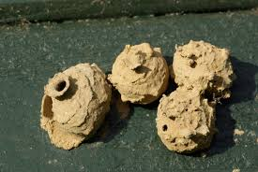
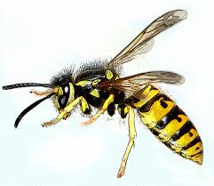
Les hyménoptères (Hymenoptera) sont un ordre d'insectes, dont les représentants communs sont les abeilles, les guêpes, les fourmis et les frelons, présents sur tous les continents sauf l'Antarctique. Il existe plus de 130.000 espèces dans cet ordre.
Guêpe maçonne ou Guêpe potière (famille des Vespidae) ↑↗
Nids de boue séchée de Eumenes pedunculatus.
Guêpe commune (Vespula vulgaris)
Planche représentant divers hyménoptères européens (Cf. Wikipedia).

Slide 10
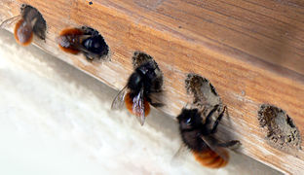
Les abeilles (Anthophila) forment un groupe d'insectes hyménoptères.
Au moins 20 000 espèces d'abeilles sont répertoriées sur la planète dont environ 2 000 en Europe et près de 1 000 en France. En Europe, l'espèce la plus connue est l’abeille européenne (Apis mellifera), une abeille à miel. Cependant, la majorité des abeilles ne produit pas de miel, elles se nourrissent du nectar des fleurs.
Les abeilles peuvent être classées selon leur mode de vie : abeilles domestiques ou sauvages, solitaires ou bien sociales, etc. Elles sont nettement distinctes des guêpes par leur morphologie et leur comportement, notamment leur alimentation. Les bourdons en revanche sont un groupe particulier d'abeilles.
Les abeilles, et les autres espèces pollinisatrices, sont actuellement gravement menacées, avec un taux d'extinction qui est « de 100 à 1 000 fois plus élevé que la normale », selon l’ONU.
Abeille maçonne (ici Osmia cornuta), une abeille solitaire.

Slide 11
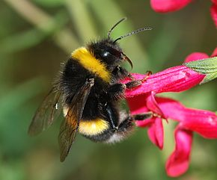
Abeilles sauvages : Les bourdons (genre Bombus)
Ce sont des insectes sociaux volants de la famille des Apidae. Comme l'abeille mellifère, les différentes espèces de bourdons se nourrissent du nectar des fleurs et récoltent le pollen pour nourrir leur larves. Ce sont des animaux utiles pour la faune et la flore en contribuant à la pollinisation.
Ils sont plus trapus et plus velus que les abeilles sauvages ou domestiques. Les colonies de bourdons sont créées annuellement tandis que les sociétés d'abeilles domestiques sont permanentes. Alors que la reine de bourdons fonde sa colonie en édifiant le nid et l'approvisionne au début, la reine d'abeilles domestiques est exclusivement occupée par la ponte.
Les bourdons, comme la plupart des autres insectes pollinisateurs sont en déclin mondial, notamment à la suite de la dégradation ou disparition de leurs habitats provoquées par l'agriculture intensive.
Bombus terrestris sur une fleur.
Avec sa grande langue, le bourdon butine des plantes que l’abeille domestique n’arrive pas à atteindre.

Slide 12
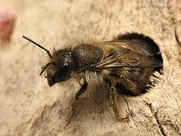
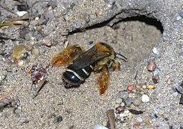
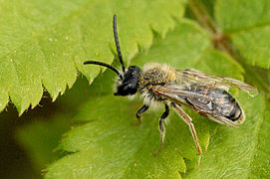
Abeilles sauvages : Les abeilles solitaires
La majorité (90%) des plus de 20 000 espèces d'abeilles et des abeilles sauvages sont solitaires : elles ne fondent pas de colonie pérenne (pluriannuelle), les abeilles femelles construisant individuellement un petit nid au sol, sous une pierre, dans des structures creuses (trou dans un arbre, coquille d'escargot, etc.). Elles n’ont pas de reine et ne produisent pas de miel. La plupart d’entre elles sont inoffensives et ne possèdent pas de dard car elles n’ont pas besoin de défendre leur miel.
Certaines espèces sont « xylicoles », utilisant des galeries creusées dans le bois, soit par elles-mêmes, soit par des insectes xylophages. D'autres espèces (dites maçonnes) creusent leur nid dans des parois de terre sèche ou dans le sol. Chaque cellule, contenant une larve et du pain d'abeille, est scellée par un bouchon.
Abeille solitaire (ici Dasypoda altercator).
Andrena vaga sur une feuille.
Une abeille maçonne (ici Osmia cornifrons) explorant une cavité.

Slide 13
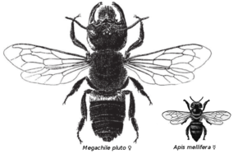
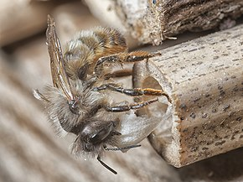
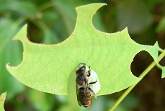
Abeilles sauvages : Les abeilles solitaires
. Osmia est un genre d'insectes hyménoptères, regroupant des abeilles solitaires maçonnes et jouant un rôle important dans la pollinisation.
. Le genre Megachile (les mégachiles) regroupe au sein de la famille des Megachilidae un grand nombre d'espèces d'abeilles solitaires, dont la plus grande des abeilles connues, trouvée sur quelques îles d'Indonésie : Megachile pluto.
. Les collétidés (Colletidae) forment une famille d'abeilles, à langue courte qui creusent leur nid dans le sol, nommées appelées abeilles plâtrières, abeilles masquées ou encore abeilles à face jaune.
. Il y a encore deux autres familles : Andrenidae et Halictidae.
Femelle Abeille de Wallace (Megachile pluto) comparée à une ouvrière Abeille mellifère (dessin du Dr Heinrich Friese de 1911).
Osmia bicornis (Osmie rousse), espèce type du genre Osmia
Abeille « découpeuse » (ici Megachile rotundata) se livrant à son activité favorite sur un acacia.

Slide 14
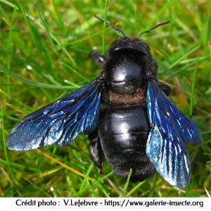
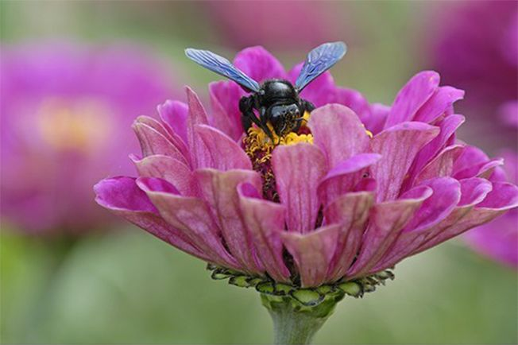
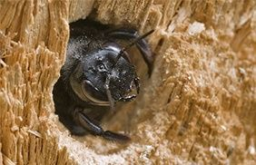
Abeilles sauvages : Xylocopes ou Abeilles charpentières (Xylocopinae sp.)
© D. Bringard / Biosphoto (Jardin de Noé)
L’abeille charpentière (Xylocopa violacea), aussi appelée xylocope violet ou bourdon noir, fait partie de l’ordre des hyménoptères qui se caractérise par la présence de quatre ailes transparentes. Son corps massif fait d’elle la plus grande espèce d’abeille sauvage. Elle peut mesurer jusqu’à 3 cm de longueur et avoir une envergure de 5,5 cm. Son corps est recouvert de poils et son vol bruyant ressemble à celui d’un bourdon. Cette abeille, bien qu’elle dispose d’un dard, n’est pas agressive envers l’homme.
Au printemps, lorsque la chaleur est suffisante, l’abeille charpentière peut se reproduire : c’est la seule période où le mâle et la femelle se rencontrent. La nidification est un peu particulière : le xylocope creuse son nid dans du bois tendre grâce à ses solides mandibules et y aménage plusieurs galeries qui peuvent atteindre jusqu’à 30 cm de longueur. L’abeille creuse souvent ses galeries dans le bois où elle est née, celui-ci se retrouve à terme entièrement perforé.

Slide 15
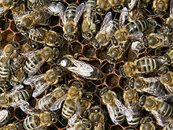
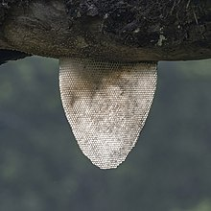
Abeilles sociales
Les abeilles sociales forment des colonies, groupes d'abeilles vivant en société. La colonie est composée de trois castes :
1) la reine, l'unique femelle fertile du groupe, mère de toute la colonie, passe sa vie à pondre. La reine ne sort plus de la ruche jusqu'à ce que se produise un essaimage. Son espérance de vie est d'environ trois à quatre ans.
2) une majorité d'ouvrières, femelles non fertiles qui assurent l'entretien et le ravitaillement du nid, ainsi que les soins au couvain (sorte de maternité où se développent les futures abeilles). Leur vie dure de quelques semaines à quelques mois.
3) des mâles (ou faux bourdons) dont le seul rôle connu est la fécondation des futures reines. Ils meurent après l'accouplement.
Une colonie peut perdurer pendant plusieurs années si elle survit à la saison froide.
Un essaim d'abeilles est un rassemblement en nombre important d'abeilles de la même famille.
Abeilles sociales (ici Apis mellifera).
Nid d'abeille abandonné dans le parc national d'Eravikulam en Inde.

Slide 16
Abeilles à miel
L'expression « abeille à miel » ou « abeille mellifère » est un nom vernaculaire désignant en français des insectes sociaux parmi les abeilles qui produisent du miel en quantité significative.
Les abeilles à miel appartiennent majoritairement au genre Apis, et, dans une moindre mesure, son homologue asiatique Apis cerana, exploitée en Asie, l'espèce qui se prête le mieux à l'apiculture. D'autres espèces produisent du miel mais pas en quantité suffisante pour mériter cette appellation.
Les abeilles domestiques sont principalement de l'espèce Apis mellifera. Originaire d'Europe et d'Afrique, c'est en effet l'espèce la plus utilisée pour produire du miel. Elle a donné de nombreuses sous-espèces ainsi que de nombreux hybrides de ces sous-espèces, dont certains, comme l'abeille buckfast, sont obtenus par croisements au sein des élevages.
Les autres espèces du genre Apis (Apis florea, Apis dorsata, etc.) se trouvent uniquement à l'état sauvage.
Des abeilles de la tribu des Meliponini produisent également de petites quantités de miel. Le rendement des colonies d'abeilles en miel dépend aussi des végétaux à la disposition des butineuses, car les plantes à fleurs sont plus ou moins mellifères.

Slide 17
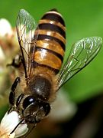
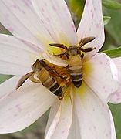
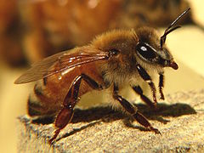
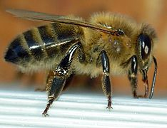
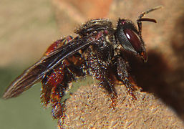
Reconnaître les abeilles à miel
Abeille à miel d'Europe et d'Afrique : Apis mellifera.
Favorite de l'apiculture en Europe, sous-espèce de la précédente, l'Abeille noire : Apis mellifera mellifera.
Abeille à miel asiatique : Apis cerana.
Abeilles à miel géantes : Apis dorsata.
Abeille à miel d'Amérique du Sud : Trigona spinipes.

Slide 18
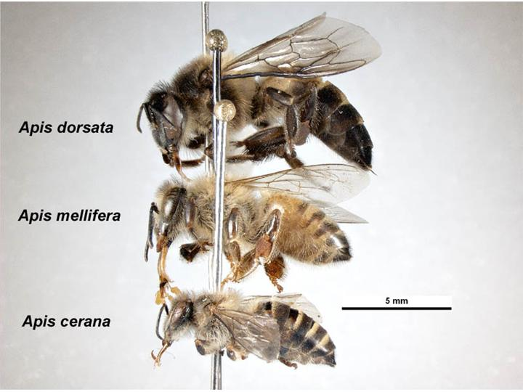
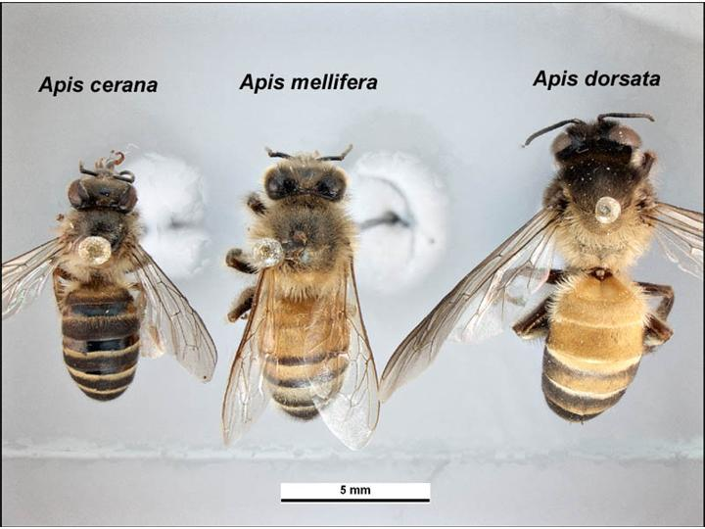
Reconnaître les trois principales espèces d’abeilles à miel
Vue latérale des trois principales espèces.
Vue dorsale des trois principales espèces.

Slide 19

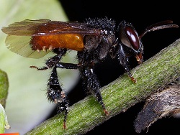
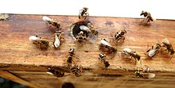
Reconnaître les abeilles à miel : abeilles Meliponini ou mélipones
Les Meliponini forment une tribu d'insectes sociaux, comprenant des bourdons et des abeilles. Les Méliponidés de la famille des Apidés sont appelées apiaires méliponides ou méliponides. Ces espèces ne disposent pas de dard. On les trouve dans des régions tropicales et subtropicales de la planète. De nombreuses espèces sont très présentes en Amérique centrale et certaines produisent un peu de miel.
Les seuls genres de cette tribu à être élevés pour leur miel sont les genres Melipona, Trigona et Lestremelitta. On appelle leur élevage méliponiculture.
Ce n'est que dans les zones chaudes que les abeilles peuvent produire plus de miel que ce dont elles ont besoin pour leur propre survie. Le prélèvement de miel d'une ruche dans une région froide peut affaiblir, voire détruire la colonie.
L'élevage de ces espèces est généralement une activité traditionnelle, dans certaines régions, mais en déclin car concurrencée par l'élevage d'Apis, plus rentable.
Trigona fulviventris, l'une des plus grandes abeilles du genre Trigona →
Élevage de mélipones dans un méliponaire au Brésil →
Melipona quadrifasciata

Slide 20
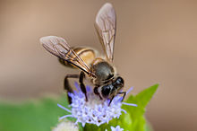
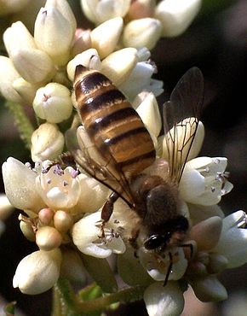
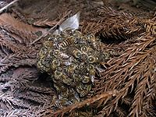
Reconnaître les abeilles à miel : abeille asiatique (Apis cerana), famille des Apidés.
Elle se différencie de l'abeille commune par une taille légèrement plus petite et des bandes abdominales plus proéminentes.
Apis cerana est l'hôte naturel de l'acarien parasite Varroa destructor et de la maladie fongique Nosema ceranae. Apis cerana a adapté son comportement et vit en équilibre avec le parasite alors que l'abeille domestique européenne Apis mellifera est très sensible à ces deux ravageurs.
L'espèce japonaise Apis cerania japonica a la particularité de se défendre contre des attaques du frelon asiatique (Vespa velutina) et du frelon géant (Vespa mandarinia). Les abeilles forment une boule compacte autour de l'indésirable, puis font vibrer les muscles de leurs ailes. La chaleur produite tue le frelon, sa température létale étant légèrement inférieure à celle de l'abeille.
Abeilles asiatiques japonaises formant une « boule d'abeilles » dans laquelle deux frelons (Vespa simillima xanthoptera) sont englués et chauffés (défense par hyperthermie).
Yokohama (Japon) →
Abeille asiatique du parc national de Khao Yai (Thaïlande).

Slide 21
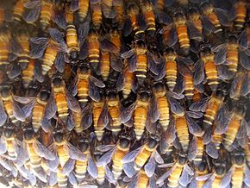
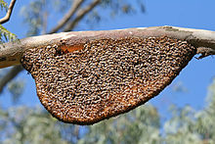
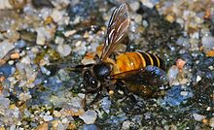
Abeilles à miel : abeille géante (Apis dorsata)
Les abeilles géantes (Apis dorsata) sont des abeilles migratrices tropicales, vivant dans le sous-continent indien, du Pakistan à Sri Lanka et de la Chine à l'Australie.
Elles produisent du miel, mais ne sont pas domestiquées.
Leurs nids en forme de disque (jusqu'à 1,80 m de large) sont principalement construits dans des endroits exposés très loin du sol, sur des branches d'arbres, en particulier sur les plus hautes branches des arbres géants émergents (par exemple, sur les Arbre à miel (Koompassia excelsa)). Leurs nids peuvent aussi être construits sous les surplombs des falaises et parfois sur des bâtiments.
Lorsqu'elles sont dérangées, les ouvrières peuvent présenter un comportement défensif connu sous le nom ondulation de défense. Ce sont les abeilles filmées dans le film Chasseur de miel d’Eric Valli.
Apis dorsata (Perak, Malaisie)
Nid suspendu, les cellules du bas sont vides.
Essaim d'abeilles géantes

Slide 22
Abeilles à miel : abeille européenne (Apis mellifera)
L’Abeille européenne, avette ou mouche à miel (Apis mellifera) est une abeille à miel originaire d'Europe. Elle est considérée comme semi-domestique. C'est une des abeilles élevées à grande échelle en apiculture pour produire du miel et pour la pollinisation.
En raison de sa grande diffusion, cette espèce est le pollinisateur le plus important pour l'agriculture à l'échelle mondiale. Un certain nombre de ravageurs et de maladies menacent l'abeille, en particulier le syndrome d'effondrement des colonies. Les néonicotinoïdes, insecticides utilisés en agriculture conventionnelle, sont, de par leurs effets neurotoxiques, particulièrement préjudiciables aux colonies d'abeilles.
Apis mellifera comporte vingt-huit sous-espèces (toutes fécondables entre elles).
Les variétés les plus utilisées en apiculture sont :
La Buckfast, un hybride de multiples variétés sélectionnées.
Apis mellifera ligustica, l'abeille jaune Italienne.
Apis mellifera carnica, l'abeille carniolienne.
Apis mellifera mellifera, l'abeille noire.
Apis mellifera caucasica, l'abeille du Caucase.
La reine et sa cour (les ouvrières)

Slide 23
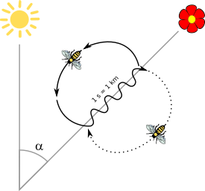
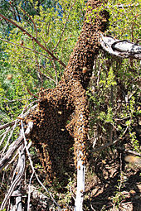
Abeilles à miel : abeille européenne (Apis mellifera)
La danse des abeilles est un terme utilisé en apiculture et en éthologie pour désigner un système de communication par lequel des abeilles butineuses ou exploratrices (en moyenne 5 à 25 % des butineuses qui sont les plus âgées, les plus expérimentées, les autres étant des réceptrices attendant le signal de l'éclaireuse) transmettent aux réceptrices restées dans la colonie la distance et la direction de la source de nourriture où elles peuvent obtenir le nectar et le pollen des fleurs nécessaires à la production de miel.
Il y a deux types de danses différentes :
la danse en rond : si la nourriture se trouve à moins de 100 m, dans ce cas la direction n'est pas indiquée.
la danse frétillante : si la nourriture se trouve à plus de 100 m, l'abeille transmet deux informations : la distance et la direction de la source de nourriture.
L'essaimmage est le mode de diffusion des colonies.
Danse des abeilles

Slide 24
Abeilles à miel : abeille européenne (Apis mellifera)
Critères de sélection des variétés d'Apis melifera
la fécondité,
l'ardeur à butiner,
la résistance du couvain et des abeilles aux maladies courantes,
la lenteur à l'essaimer,
la résistance aux intempéries,
l'ardeur à construire,
la douceur,
la tenue sur cadre,
la propension plus ou moins importante à propoliser,
l'apparence des rayons (droit ou pas),
le sens de l'orientation

Slide 25
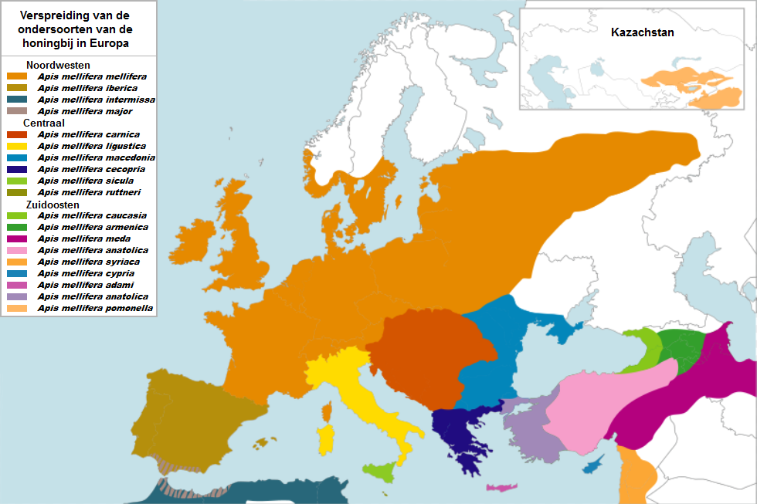
Abeilles à miel : abeille européenne (Apis mellifera)
← Répartition en Europe de l'Apis melifera

Slide 26
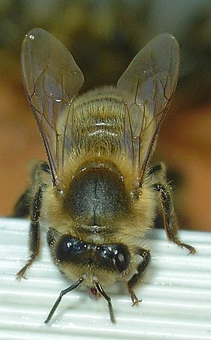

Variétés d’abeille européenne : abeille noire (Apis mellifera mellifera)
En Europe de l'Ouest, les abeilles noires étaient le stock original d'abeilles jusqu'à la création de l'abeille Buckfast. Apis mellifera mellifera n'est plus une sous-espèce commerciale importante de l'abeille à miel occidentale, mais il existe un certain nombre d'apiculteurs amateurs spécialisés gardant ces abeilles en Europe et dans d'autres parties du monde (en tant que ressource génétique …).
Caractéristiques
Forte rusticité hivernale, liée à leurs choix alimentaires, en opposition à celle de l'abeille africaine (Apis mellifera scutellata). Plus velue.
Faible tendance à l'essaimage
Souvent agressive (°), mais certaines lignées sont très douces
Défensive contre les envahisseurs, tels que les guêpes
Forte volonté de recueillir le pollen; entoure bien le couvain de provisions pour l’hivernage, mais production de miel parfois faible.
Forte production de propolis
Longévité élevée des abeilles ouvrières et de la reine
Excellente tenue de vol, même par temps froid
Éventuellement rusticité contre le Varroa
Ne pille pas
(°) Peuvent piquer sans raison.
Ouvrière vue de face
Rayons de miel

Slide 27

Abeilles européennes : abeille jaune ou italienne (Apis mellifera ligustica)
Apparue au sud des Alpes italiennes, en Ligurie qui lui a donné son nom, elle est, avec la Buckfast, la plus répandue des abeilles. Elle est répartie dans l'ensemble de l'Italie. Les qualités de cette abeille en ont fait la plus exportée au monde, notamment sur les continents américain et australien.
Elle est réputée pour son caractère meurtrier, son adaptabilité aux différents climats, bien qu'elle s'avère moins productive dans les zones tropicales humides et les zones de grand froid. Elle est une bonne constructrice, assez féconde, résistante aux maladies. Elle essaime et propolise assez peu et tient bien sur le cadre. En revanche, elle a tendance à emmagasiner du miel loin du couvain et à en consommer beaucoup en hiver, a un assez mauvais sens de l'orientation et est sensible au pillage.

Slide 28


Abeilles européennes : Carniolienne, abeille carniolienne (Apis mellifera carnica)
Largement présente en Europe Centrale – de la Roumanie à l'Italie du Nord – elle doit son nom à l'ancienne région du duché de Carniole d'où elle est originaire, territoire aujourd'hui slovène. Aimée des apiculteurs pour ses qualités multiples, la Carniolienne est très répendue en Europe. Elle se classe au 2e rang des abeilles mellifères à l’échelle mondiale. Elle se défend avec succès contre les insectes ravageurs tout en étant extrêmement douce dans son comportement envers les apiculteurs. Ne piquant que rarement, elle est très présente dans les zones d’habitation. De plus, elle est résistante aux maladies du couvain telle que la loque européenne et ne propolise presque pas. Elle résiste aux étés chauds comme aux hivers rudes et froids de hautes montagnes. Précoce à la sortie de l'hiver, avec une reine très prolifique, ces abeilles sont particulièrement aptes à ajuster leur population à la disponibilité du nectar. L'humidité et l'instabilité du climat océanique, en revanche, lui causent des difficultés, c'est pourquoi elle est peu répandue au Royaume-Uni, en France et en Scandinavie. Elle a un instinct d'essaimage accru.

Slide 29


Abeilles européennes : Abeille du Caucase, caucasienne ou abeille grise (Apis mellifera caucasica)
Originaire de Géorgie, elle est réputée pour sa douceur. Elle a une durée de vie supérieure à celle des autres abeilles. L’abeille produit beaucoup de cire et de miel. La longueur de sa trompe lui permet de produire du bon miel en butinant des fleurs profondes comme l’acacia et la luzerne. Sa reine est très fertile. Elle résiste bien au froid et qui est capable de travailler même en période de pluie et de brouillard. Contrairement à d’autres abeilles, elle affiche une immunité contre les maladies infectieuses. Rustique et résistante, elle reste sensible à la nosémose, une maladie contagieuse s’attaquant à l’appareil digestif En hiver, elle consomme tellement peu qu’elle ne risque pas d’épuiser ses réserves. Elle est peu essaimeuse. Du fait qu’elle défend bien sa ruche, elle la tient bien propre, grâce à ses importantes récoltes en propolis. Mais championne dans la récolte de la propolis, le plus souvent, elle “propolise” tout l’espace disponible dans la ruche. Un défaut qui gêne l’apiculteur dans ses visites ou pour la récolte. Elle est fragile face aux courants d’air, d’autres fois et surtout en période hivernale, elle n’hésite pas à utiliser la propolis, parfois de façon excessive, pour boucher les ouvertures de la ruche. D’où la nécessité pour l’apiculteur de visiter régulièrement la ruche.
Source : https://www.apiculture.net/blog/labeille-caucasienne-ou-abeille-grise-apis-mellifera-caucasica-n70

Slide 30
Abeilles européennes : buckfast (hybride d'abeilles italiennes et d'abeilles noires anglaises …)
Dans l'abbaye du même nom (dans le Devon), le moine Bénédictin chargé de la miellerie, Frère Adam, a cherché à améliorer la race locale décimée par la maladie de l'île de Wight (causée par la « mite trachéale » Acarapis woodi). Il procéda à un mélange de variétés sélectionnées chacune pour leurs qualités particulières :
Apis mellifera mellifera (souches françaises) et Apis mellifera ligustica (nord de l'Italie), pour leur bonne production de miel,
Apis mellifera carnica de Macédoine pour sa fécondité et sa forte capacité à bien hiverner,
Apis mellifera cecropia (Grèce et Égypte) pour son bon tempérament,
Apis mellifera anatoliaca (Turquie) pour sa faible consommation de nourriture en hiver,
Apis mellifera sahariensis (Maroc) qui n'est pas très prolifique dans son milieu d'origine mais qui, par effet d'hétérosis, rend les souches obtenues très prolifiques,
Apis mellifera monticola (Tanzanie).
Elle est extrêmement peu agressive, très productive, excellente butineuse, propre, peu essaimeuse. Elle produit beaucoup moins de propolis que l'abeille noire. En effet, l'excédent de propolis fixe les rayons ensemble, ce qui peut gêner l'exploitation. Elle est aujourd'hui très largement répandue dans le monde entier. Divers programmes de sélections tentent de rendre l'abeille européenne résistante au varroa, responsable de la transmission accrue de bactéries et virus.

Slide 31
Abeilles européennes : buckfast (hybride d'abeilles italiennes et d'abeilles noires anglaises …)
Forces
Bonne productrice de miel
Des reines prolifiques (pondent beaucoup d'œufs mais limitent la ponte durant les périodes de pénurie)
Frugal - faible quantité de couvaison pendant l'automne (utilise moins de réserves de miel pendant l'hiver). L'élevage de couvain cesse à la fin de l'automne
Entoure bien le nid de miel pour un bon hivernage
Extrêmement doux, avec un faible instinct de piqûre
Faible instinct d'essaimage
Tolérance élevée aux acariens trachéaux (Acarapis woodi)
Faible incidence de couvain plâtré et de fausse-teigne en raison de bonnes techniques de ménage
Très hygiénique
Bonne résistance au printemps froid et humide
Faiblesses
Faible quantité de couvaison durant l'hiver
Possibilité de faible deuxième génération si elle n'est pas rémérée (peut provenir de gènes africains introduits)
Aspect juridique : Buckfast est une marque déposée dans plusieurs pays de l'Union européenne

Slide 32
Abeilles africanisée ou abeille tueuse (hybride de Apis mellifera scutellata, Apis mellifera ligustica et Apis mellifera iberiensis …)
Ces abeilles métisses sont plus agressives que les abeilles des races dont elles sont issues. Cette abeille africaine produit moins de miel que l'européenne mais prolifère mieux sous le climat tropical. Elle a de plus un comportement hyperdéfensif, étant agressive envers ses redoutables prédateurs, le ratel ou le grand Indicateur. Elle peuvent poursuivre un ennemi sur près d'un kilomètre, alors que les autres variétés ne le font habituellement que sur une cinquantaine de mètres. Enfin, elles ont tendance à supplanter les colonies européennes.
Histoire : En 1957, 26 essaims s'échappent du centre de recherche de Rio Claro dans l'État de São Paulo, et colonisent les Amériques avec une progression annuelle de 300 à 500 km par an.
Morphologiquement, l'abeille tueuse et l'abeille européenne se ressemblent beaucoup. Néanmoins elles diffèrent sur quelques points :
l'abeille tueuse est plus résistante aux maladies et aux conditions climatiques ;
elle peut sortir dans de mauvaises conditions météorologiques ;
lorsque les ressources autour de la ruche se raréfient, elle n’hésite pas à abandonner la ruche et à migrer vers des lieux plus propices ;
les reines qui possèdent des gènes métissés éclosent une journée plus précocement que les reines de race pure. Elles détruisent alors toutes les cellules royales de leurs rivales plus douces

Slide 33


Abeilles africanisée ou abeille tueuse (hybride de Apis mellifera scutellata, Apis mellifera ligustica et Apis mellifera iberiensis …)
Progression et invasion
La reine (européenne) se reproduit davantage avec les faux-bourdons africanisés, modifiant le patrimoine génétique des abeilles exploitées par les apiculteurs. De plus, les reines utilisent souvent la semence des mâles africanisés en premier pour produire les futures ouvrières et les faux-bourdons dans une proportion pouvant aller jusqu’à 90 %. Une autre méthode d’invasion est l’usurpation de nid et l’élimination de la reine européenne en place pour la remplacer par une reine africanisée.
Mais selon l'apiculteur de l'Arizona Fred Terry, les abeilles tueuses ne correspondent pas aux stéréotypes agressifs que les chaînes de média ont véhiculé sur elles, et que l'espèce, plus robuste que sa consœur domestique, produit un miel plus abondant et de surcroît sans pesticides dans la région où se situent ses ruches. Reprendre une exploitation avec les abeilles africanisées serait donc une alternative en cas d'effondrement des abeilles domestiques européennes.
Vue latérale d'une abeille tueuse africanisée.
Des abeilles africanisées entourant une reine apis mellifera (marquée dun point rouge), aux États-Unis

Slide 34



Abeille malgache (Apis mellifera unicolor)
L'abeille Apis mellifera var. unicolor y est endémique et n'a été introduite qu'au XVIIème siècle dans les Iles des Mascareignes. Elle se caractérise par une couleur uniforme foncée et possède de petits poils sur tout le corps. Les ouvrières de cette variété sont parmi les plus petites de son genre alors qu'au contraire le mâle est relativement gros. Elle occupe tous les milieux, quel que soit le climat, sec ou humide, en altitude ou en plaine. Elle est peu agressive, laborieuse a l’ouvrage des champs bien qu’on lui reconnaît une tendance à déserter la ruche lorsqu’elle manque de nourriture.
A part quelques problèmes de fausse teigne (dont l’origine est souvent un signe que la colonie est faible). Madagascar était indemne de maladie grave jusqu‘à l’infestation du varroa (Varroa jacobsini) en 2009 (venu de Chine) et (Varroa destructor) 2010.
Le miel malgache était autrefois très apprécié en Europe mais faute de système de surveillance sanitaire et en raison de nombreuses fraudes (introduction de sucre dans le miel), Madagascar a perdu la majorité de ses parts de marché et les exportations vers l’Union européenne ont été pratiquement stoppées. Actuellement, le miel n’apporte quasiment plus rien à l’économie du pays.
Sources : a) https://www.ruche-apiculture.com/8-articles/environnement3/252-abeilles-malgaches-apis-mellifera-var-unicolor-intermissa
b) https://agritrop.cirad.fr/576216/1/Rasolofoarivao%20-%20AOI-576561%20-%20THESE%20-%20Delatte%20Dir%20-%202014.pdf
© C. Franck
CIRAD.

Slide 35



Maladies, parasites et prédateurs des abeilles
Varroa dont Varroa destructor
Cet acarien présent dans les ruches depuis les années 80 est le deuxième gros problème pour les apiculteurs. Ce parasite provoque des pertes économiques importantes en apiculture et il est une des causes de la diminution du nombre d'abeilles. Il se reproduit très vite dans les alvéoles où les abeilles font leur nymphose. Il a été introduit en Europe, au départ d'Asie, où il vit aux dépens de l'abeille asiatique Apis cerana qui résiste à ses attaques, contrairement à l'abeille domestique européenne Apis mellifera. L'acarien se nourrit de l'hémolymphe (liquide plus ou moins analogue au sang) de l'abeille. De ce fait, il affaiblit l'insecte et surtout pratique des portes d'entrées pour les virus présents dans la colonie. La lutte contre le varroa est difficile.
Ayant colonisé quasiment toutes les zones où Apis mellifera est présente, la varroose est désormais un problème d'ordre mondial. Sources : https://unrucheraujardin.blogspot.com/2016/04/les-ennemis-des-abeilles.html & Wikipedia.

Slide 36


Maladies, parasites et prédateurs des abeilles
Frelon asiatique (Vespa velutina)
Originaire (endémique) d'Asie, la sous-espèce de couleur noire, Vespa velutina nigrithorax, a été introduite en France vers 2004 et s'est ensuite diffusée dans le reste de l'Europe, où elle est désormais une espèce invasive, considérée nuisible. Ce frelon progresse à travers la France au rythme de 100 km par an. Il consomme des mouches et des abeilles surtout en fin d'été et à ce titre est un prédateur impitoyable pour les abeilles qui sont incapables de se défendre. Il construit des nids en papier en haut des arbres et est difficile à apercevoir et à détruire. En fin de saison, la colonie disparaît. Ce sont des reines fondatrices qui recommence le cycle au printemps suivant.
. Sources : https://unrucheraujardin.blogspot.com/2016/04/les-ennemis-des-abeilles.html & Wikipedia.
Nid de frelon asiatique.

Slide 37

Maladies, parasites et prédateurs des abeilles
Fausse-teigne de la cire (Galleria mellonella)
La fausse-teigne est une mite. Il en existe de deux espèces: la petite fausse-teigne et la grande. Elle a l'aspect d'un papillon aux ailes brun clair assez terne. La fausse-teigne s'introduit dans les ruches où elle pond des œufs qui donneront naissance à des larves qui se développent dans la cire et creusant des tunnels. La larve pose un problème aux apiculteurs car elle se nourrit des rayons de cire des ruches. Les larves tissent aussi une toile. Normalement, une colonie en bonne santé parvient à se débarrasser de la fausse-teigne. La fausse-teigne pond également dans des cadres vides. Pour s'en protéger, certains apiculteurs favorisent l'installation d'un nid de frelons européens (Vespa crabro) à proximité des ruches car ceux-ci consomment bien plus de fausses teignes que d'abeilles. Sources : https://unrucheraujardin.blogspot.com/2016/04/les-ennemis-des-abeilles.html & Wikipedia.
Fausse-teigne.

Slide 38

Maladies, parasites et prédateurs des abeilles
Petit coléoptère des ruches (Aethina tumida)
Il s'agit d'un coléoptère de 5 à 7 mm de long de couleur foncée. Il varie du brun foncé au noir. Ils pondent des oeufs dans la ruche qui donnent naissance à des larves de un cm de couleur blanc crème qui se nourrissent de miel, de pollen et de larves d'abeilles. Ces larves creusent des galeries dans la cire et sont à l'origine de dégâts importants. Les excréments laissés par les larves provoquent des fermentation. Les larves quittent la ruche et s'enterrent pour former une chrysalide. Leur déplacement peut être de plusieurs mètres avant de trouver un terrain approprié pour s'enterrer jusqu'à 30 cm dans le sol. Les coléoptères adultes peuvent voler sur plusieurs kilomètres et contaminer d'autres ruchers.
La présence du coléoptère des ruches est à déclaration obligatoire. Pour éviter la propagation du coléoptère, il faut être prudent dans l'introduction de matériel de l'étranger.
Sources : https://unrucheraujardin.blogspot.com/2016/04/les-ennemis-des-abeilles.html & Wikipedia.
Aethina tumida.

Slide 39



Maladies, parasites et prédateurs des abeilles
Les pics (Oiseaux) (Picidae)
Ce problème est plus gênant car les pics font des trous dans la ruche qui ainsi n'est plus isolée. Les pics attaquent le nid pour manger les abeilles et les larves. Si vous constatez ce genre d'attaque, une seule solution empêcher les pics d'arriver aux ruches. Soit au moyen d'un rucher couvert soit par une protection par des filets métalliques.
Sources : https://unrucheraujardin.blogspot.com/2016/04/les-ennemis-des-abeilles.html & Wikipedia.

Slide 40
Maladies, parasites et prédateurs des abeilles
Liste des maladies, parasites et prédateurs :
Apocephalus borealis, un diptère déposant ses œufs dans l'abdomen des abeilles qui une fois infectées abandonnent la ruche puis meurent.
Crithidia mellificae un trypanosoma unicellulaire de l'abeille, n'entrainant pas de mortalité spécifique pour l'abeille.
Tropilaelaps clareae, un acarien hématophage parasite externe du couvain operculé. Il peut causer la mort de la moitié du couvain. L'infestation est une MRC (maladie réputée contagieuse).
Ascophaera apis, un champignon hétérothallique agent de la mycose du couvain ou ascosphérose (couvain plâtré, calcifié).
Acarapis woodi, un acarien hématophage, s'introduisant dans le système respiratoire des abeilles et provoque une acariose des trachées.
Aethina tumida, un coléoptère ravageur pour les colonies en Europe. L'infestation est une MRC (maladie réputée contagieuse).
Braula cœca appelé poux de l'abeille, une mouche aptère n'entrainant pas de mortalité spécifique pour les abeilles. Il a presque disparu en France.
Varroa destructor, un acarien, le principal parasite de l'abeille, se nourrissant de ses tissus adipeux¹⁴.
La maladie noire ou paralysie chronique des abeilles (CBPV, chronic bee paralysis virus), une maladie virale incurable qui atteint de très nombreuses colonies.

Slide 41
Maladies, parasites et prédateurs des abeilles
Liste des maladies, parasites et prédateurs :
Nosema apis, un champignon unicellulaire qui envahit le ventricule de l'abeille et provoque une dysenterie ou paralysie. Il peut être un facteur du syndrome d'effondrement.
Nosema ceranae, un champignon qui provoque une nosémose.
le Virus israélien de la paralysie aiguë IAPV (Israeli acute paralysis virus) infecte les abeilles et entraine une paralysie.
* Les larves des diptères de la famille des Conopidae, des endoparasites obligatoires d'hyménoptères. Pour se faire, les femelles coursent et agressent violemment leur hôte afin de lui déposer un œuf sur le corps. Se développant à l'intérieur de son abdomen, la larve se nourri des muscles du thorax.
* En Europe, Apis mellifera subit les affres de Physocephala rufipes, P. vittata, Merziella longirostris et Zodion cinereum¹⁵. Vespa velutina nigrithorax, quant à lui, est logé à la même enseigne par l'intermédiaire de Conops vesicularis
Source : https://fr.wikipedia.org/wiki/Apis_mellifera#Maladies_et_parasites

Slide 42

Les graves menaces sur les abeilles
Lors de la Journée mondiale des abeilles, le 20 mai 2019, l'ONU a détaillé les principales causes du déclin des pollinisateurs (papillons, bourdons …) et en particulier des abeilles (avec le syndrome d'effondrement des colonies d'abeilles ou CCD (Colony Collapse Disorder)) :
Les pratiques agricoles intensives, dont la monoculture intensive, provoquant famines et alimentation trop peu diversifiée ou de mauvaise qualité, pour le abeilles.
L'utilisation de pesticides (produits phytosanitaires agricoles), et son augmentation, dont celle des néonicotinoïdes notamment.
Le changement climatique, l’augmentation de la fréquence des incendies dans la zone méditerranéenne (liée à ce réchauffement …) …
Le changement d'affectation des terres et la destruction des habitats (le drainage, le recul des prairies permanentes et du bocage, la pollution des habitats des abeilles sauvages, le développement urbain,
La concurrence des abeilles domestiques, pour les abeilles sauvages, car « plus les fleurs sont visitées par les abeilles domestiques moins elles le sont par les sauvages ».
← Les abeilles, notamment en phase de grande activité, ont besoin de s'hydrater en buvant. Trouver des sources d'eau non polluées leur est parfois difficile, particulièrement en ville.

Slide 43

Les graves menaces sur les abeilles
Les pesticides
Ils seraient la cause principale de dépérissement des ruches. Les produits chimiques utilisés dans l'agriculture et même dans les jardins sont toxiques pour les abeilles.
Soit immédiatement en leur faisant perdre le sens de l'orientation et la conséquence est d'empêcher le retour à la ruche ce qui cause à grande échelle son affaiblissement.
De façon plus insidieuse, l'abeille peut ramener à la ruche du pollen contaminé par les produits chimiques et la conséquence se manifestera à moyen-terme lors du nourrissement des larves qui seront intoxiquées. Cela arrêtera le développement de la ruche au printemps avec les conséquences dommageables que l'on peut imaginer. Ruche affaiblie, pas de nourrice pour prendre la relève, moins de butineuses et effondrement de la colonie. C'est ce que les anglais appellent le CDD "Colony Collapse Disorder".
Source : https://unrucheraujardin.blogspot.com/2016/04/les-ennemis-des-abeilles.html

Slide 44


Les graves menaces sur les abeilles
Les pesticides : Les suspects : les néonicotinoïdes
Les néonicotinoïdes sont les insecticides les plus utilisés dans le monde pour la protection contre les insectes parasites des cultures et des animaux, aussi bien d'élevages industriels (volailles, ovins) que domestiques (colliers insecticides pour chiens et chats). Ils ont pris la place de plusieurs autres insecticides, notamment le DDT. Au niveau mondial, les néonicotinoïdes représentent un quart, en volume, des ventes totales d'insecticides. Ces tonnages sont destinés principalement aux cultures de maïs.
Source : L'interdiction des néonicotinoïdes ne concerne pas les traitements des animaux,
http://www.environnement-et-energie.fr/2018/06/l-interdiction-des-insecticides-neonicotinoides-ne-concerne-pas-le-traitement-des-animaux.html

Slide 45

Les graves menaces sur les abeilles
Les pesticides : Les suspects : les néocotinoïdes
Source : Consultation sur un projet de décret sur l'interdiction des néonicotinoïdes à compter du 1er septembre 2018 : une réponse, 14 Mars 2017, https://seppi.over-blog.com/2017/03/consultation-sur-un-projet-de-decret-sur-l-interdiction-des-neonicotinoides-a-compter-du-1er-septembre-2018-une-reponse.html

Slide 46


Comment protéger et favoriser les abeilles et les autres pollisateurs
Aider les abeilles et autres pollinisateurs en leur offrant un toit et le couvert
● Sur votre terrain, construire un lieu de repos ou de nidification (endroits où ils peuvent y déposer leurs larves _ hôtels à insectes … _), surtout en période hivernale ou ils sont le plus vulnérables.
● Pour remplir leur estomac, rien de mieux qu’un parterre de plantes mellifères. Parmi ces plantes on retrouve par exemple, le coquelicot, la bourrache, la lavande, la phacélie et plein d’autres encore… Source : Bee my friend : pollinisateurs par nature, Communauté de commune de l'Artois, https://campagnesartois.fr/preserver/environnement/developpement-durable/303-bee-my-friend-pollinisateurs-par-nature
↑ Larves d'abeilles (Osmia cornuta, peut-être quelques Osmia bicornis) dans un hôtel à abeilles à différentes étapes de développement..
Hôtel à insecte.
© Au Bon Miel , André-Claude Deblock

Slide 47







Comment protéger et favoriser les abeilles et les autres pollisateurs
Favoriser les pratiques agroécologiques (agriculture bio, permaculture ..).
Favoriser les jachères fleuries mellifères, exemptes de produits phytosanitaires (de pesticides …).
Favoriser les corridors biologiques (trames vertes, trames bleues …) et les haies libres.
Jachères mellifères, https://www.jardin-biodiversite.com/174-jacheres-melliferes
Favoriser les conservatoires des abeilles : Par exemple, avec la Fédération européenne des Conservatoires de l'abeille noire, https://www.fedcan.org/
Corridor biologique
Haie libre champêtre

